Slide 1
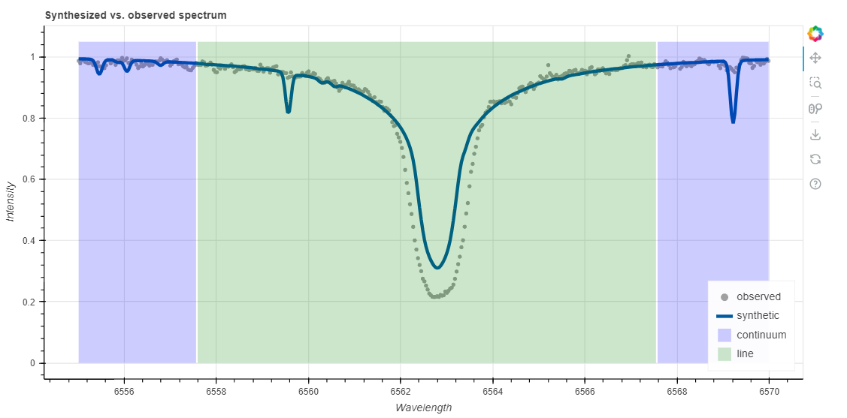
Litiumförekomst i gamla stjärnor
Dataanalys med WebSME
Uppgift 1 | Vätgaslinjen
Öppna spektrumet för den röda jätten ID7189 RGB_7189.fits i analysprogrammet http://websme.chetec-infra.eu/ Använd visningen av spektrumet för att titta på de enskilda absorptionslinjerna. Hitta väte-alfa-linjen (den starkaste absorptionslinjen i spektrumet). Visa den med ett maximalt våglängdsområde på 15 Å. Använd detta våglängdsområde för vidare analys.
Följande parametrar bestämdes för stjärnan: Temperatur T_{eff} = 5100 K Gravitationsacceleration log(g) = 2,55 Radialhastighet v_{rad} = 0 km/s Bestäm de återstående okända stjärnparametrarna för det våglängdsområde som används med hjälp av onlineverktyget (initial gissning).
Fig..: En anpassning av vätgaslinjen med monh = -1,25
Notera det värde som programmet har fastställt för metalliciteten. Ställ nu själv in värdet för metalliciteten och prova värden mellan -4 och 0. (Lämna v_{mic} , v_{mac} och v_{sini} odefinierade för denna och följande uppgifter). Hur förändras spektrumet med olika värden för metalliciteten? Prova själv och bestäm ett bestäm ett värde för metalliciteten som är så exakt som möjligt. (Värde vid vilket det beräknade spektrumet bäst stämmer överens med de uppmätta data). Gör en sökning på internet på termen metallicity och fyll sedan i kolumnen Metallicity i tabellen "Stellar parameters".
Uppgift 2 | Kalciumlinjerna
Visa nu intervallet 6160 - 6175 Å (kalciumlinjer). Använd den metallicitet som du har bestämt. Är du nöjd med anpassningen? Om inte, justera ditt värde för metalliciteten.
Ändra nu värdena för vrad, Teff och log(g) för att ta reda på hur de påverkar spektrumet. Fyll i kolumnerna i tabellen "Stjärnparametrar" (sök på internet om det behövs)
När du är nöjd med spektrumet bestämmer du kalciumhalten för detta område. Ange dina värden i mätningstabellen "Calcium measurement" på online-tavlan.
Uppgift 3 - Litiumtillgång
Bestäm stjärnparametrarna och litiumöverflödet för de stjärnor som du har tilldelats och ange dem sedan i tabellen "Lithium measurement". Vänligen notera detta:
Använd endast linjerna 6707,76 Å och 6707,91 Å för att bestämma litiumabundansen
Använd vätgaslinjen eller andra områden med starka linjer för att bestämma parametrarna i god tid innan du mäter litium. Litiumlinjen är vanligtvis mycket svag. Detta innebär att parametrarna måste bestämmas väl för att mätningen ska bli korrekt.
För litiumlinjen räcker det med att arbeta med ett våglängdsområde på max. 3 Å är tillräckligt.
Material skapat av Hannes Nitsche Creative Commons Erkännande-Dela Lika 4.0 Internationell (CC-BY-SA 4.0)

